Slide 1

CHÀO MỪNG QUÝ THẦY CÔ
VỀ DỰ giờ HoạT động trải nghiệm 3
Tiết 21: Sinh hoạt lớp - Sinh hoạt theo chủ đề
PHÂN LOẠI ĐỒ CŨ
Giáo viên : Lương Thị Sen
Lớp: 3A

Slide 2



Slide 3







Slide 4

I. Sinh hoạt lớp:
1. Đánh giá hoạt động tuần 7

Slide 5

KẾ HOẠCH TUẦN 7 - LỚP 3A
Chủ đề: Thi đua học tốt chào mừng ngày phụ nữ việt Nam
1. Đi học đúng giờ, mặc đúng đồng phục.
2. Vệ sinh cá nhân, vệ sinh lớp học sạch sẽ.
3. Thực hiện tốt an toàn trường học, an toàn giao thông.
4. Thực hiện tốt phong trào “Đôi bạn cùng tiến”.
5. Chăm chỉ học tập, hăng hái phát biểu xây dựng bài.
6. Không nói chuyện riêng trong giờ học.

Slide 7


TUYÊN DƯƠNG
HỌC SINH TIÊU BIỂU

Slide 8


I. Sinh hoạt lớp:
1. Đánh giá hoạt động tuần 7
2. Kế hoạch hoạt động tuần 8

Slide 9
Kế hoạch tuần 8
1. Nề nếp
+ Tiếp tục ổn định, duy trì nền nếp quy định.
+ Tiếp tục thực hiện tốt các nội quy của nhà trường đề ra.
2. Học tập
- Tiếp tục thi đua Dạy tốt - Học tốt chào mừng ngày 20/10;
-Tăng cường học bài mới, ôn tập bài cũ, phát huy tốt “Đôi bạn cùng tiến”
3. Các hoạt động khác
+ Tiếp tục duy trì các hoạt động: thể dục, xếp hàng, xếp xe, vệ sinh tr­­ường, lớp: xanh, sạch, đẹp và cả ý thức nói lời hay làm việc tốt ....
+ Lễ phép chào hỏi

Slide 10
SINH HOẠT CHỦ ĐỀ:
PHÂN LOẠI ĐỒ CŨ

Slide 11





1. Chia sẻ về việc phân loại đồ cũ của em ở nhà

Slide 12
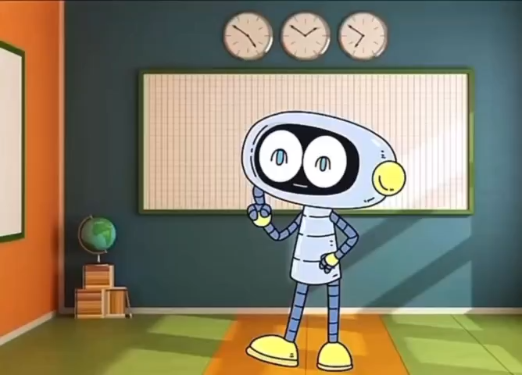

Slide 13

Kể những khó khăn khi tìm và phân loại đồ cũ.
Chia sẻ cách xử lí đồ cũ sau khi phân loại:
+ Bỏ đi đối với những đồ quá cũ.
+ Mang tặng những đồ cũ còn tốt.

Slide 15
2. Làm giỏ đồ dùng cũ ở lớp

Slide 16


Cùng người thân sắp xếp lại đồ dùng trong ngăn tủ, ngăn kéo cho gọn gàng, tiện sử dụng, dễ dàng nhận ra những món đồ mình ít dùng đến.
Phân loại đồ mùa đông, mùa hè. Những đồ trái mùa cần cất đi phải được bảo quản khỏi bị hỏng, mốc trong thời gian không sử dụng.
Thảo luận với bố mẹ xem em có cần mua đồ gì không.

Slide 17
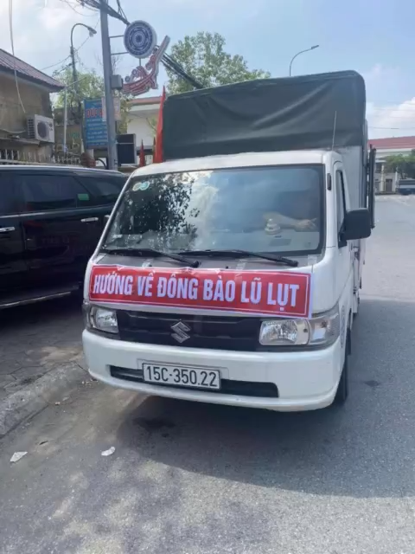

Slide 18


chân thành cảm ơn quý thầy cô giáo
cùng các em học sinh!

